Slide 1


4강
Class Python with like lion

Slide 2
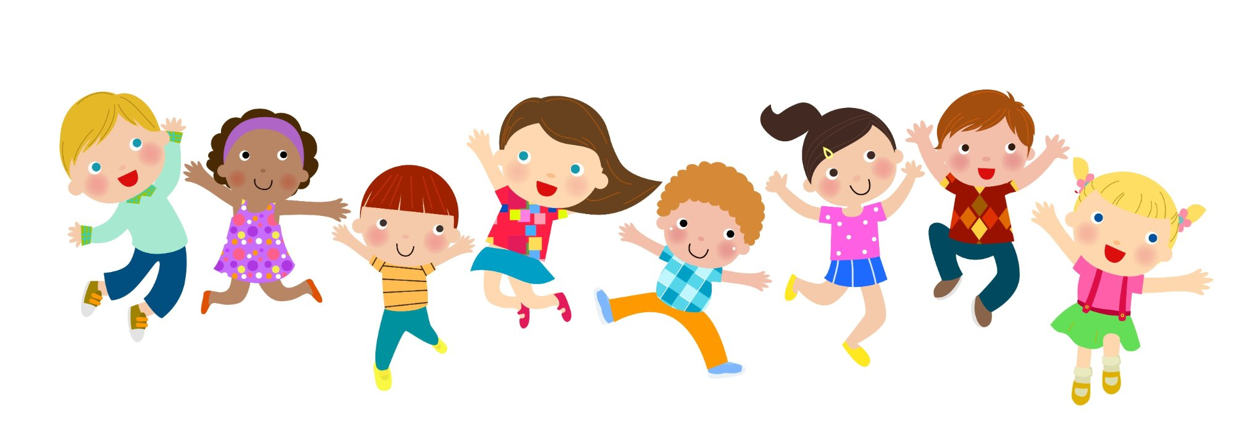
객체(Object)
객체(Object)란?
실 세계(현실)에 존재하는 사물(물체)이나 개념
어린이
한명 한명이 모두 객체!
Notes:
class MyClass:
name = "Myname"
def print(self,str):
print(self.name +" "+str)
x = MyClass()
x.print("안녕하세요")

Slide 3
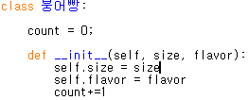
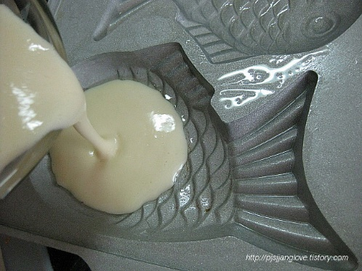
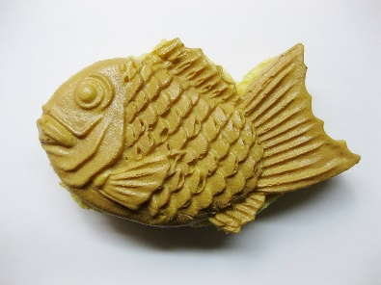
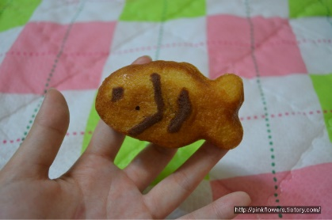
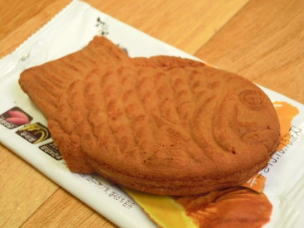
Class
Class 란?
-비슷한 속성과 공통적인 행동수단을 지닌 것들의 범주 / 그룹
-속성(Attribute)과 행동(Behavior)으로 정의
-객체를 생성하는 틀 혹은 템플릿(Template) : 어린이, 붕어빵 기계
Python -> 객체지향 언어!!!
Class 붕어빵
Object 붕어빵1
Object 붕어빵3
Object 붕어빵2
Notes:
class MyClass:
name = "Myname"
def print(self,str):
print(self.name +" "+str)
x = MyClass()
x.print("안녕하세요")

Slide 4
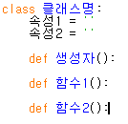
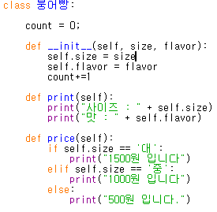

Class의 구성과 객체 생성
Notes:
class MyClass:
name = "Myname"
def print(self,str):
print(self.name +" "+str)
x = MyClass()
x.print("안녕하세요")

Slide 5
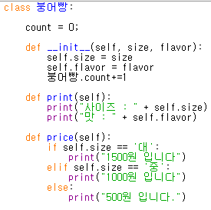
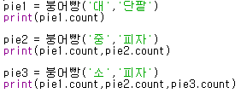

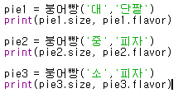

Class변수와 Instance 변수
Class 변수
- 모든 클래스의 객체간 값을 공유하는 변수
Instance 변수
객체마다 개별적으로 다른 값을 가지는 변수
Self.변수명으로 사용하면 인스턴스 변수가 됨
Notes:
class MyClass:
name = "Myname"
def print(self,str):
print(self.name +" "+str)
x = MyClass()
x.print("안녕하세요")

Slide 6
Self
Self 는 해당 키워드를 호출한 객체 자신을 가르킨다.
- 클래스 내의 함수의 첫번째 인자는 꼭 Self 이어야 함
Self 매개변수는 함수를 구현할 때는 사용하지만, 함수를 호출할 때는 사용되지 않는다.
- Self를 사용함으로써 클래스내에 정의한 멤버에 접근할 수 있다.
다음 함수에서 Self의 유무에 따른 결과
Notes:
class MyClass:
name = "Myname"
def print(self,str):
print(self.name +" "+str)
x = MyClass()
x.print("안녕하세요")

Slide 7


생성자
객체들의 속성들을 초기화해주기 위해 생성자라는 함수를 사용한다. (__init__)
생성자는 객체 생성시에 자동으로 호출되는 특성이 있다.
쉽게 말하여 초기 속성값들을 지정해주기 위해 사용한다.
1. 객체 생성
2. 생성자 호출로 각 객체의 사이즈와 맛을 객체별로 저장하게 된다.
3. 클래스에 선언된 print함수로 저장된 속성들을 확인해 줄 수있다.
Notes:
class MyClass:
name = "Myname"
def print(self,str):
print(self.name +" "+str)
x = MyClass()
x.print("안녕하세요")

Slide 8


클래스 안의 함수
클래스속에서 선언되었기에 클래스로 만들어진 객체들에 사용 가능합니다.
각 객체의 인스턴스 변수에 맞추어 객체별로 다른 값을 얻을 수 있습니다.
Notes:
class MyClass:
name = "Myname"
def print(self,str):
print(self.name +" "+str)
x = MyClass()
x.print("안녕하세요")

Slide 9
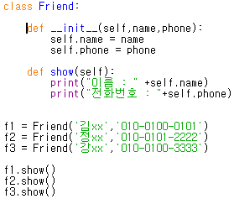
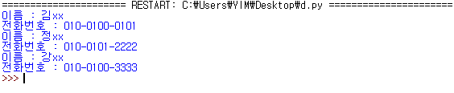
연습문제
친구의 전화번호를 담는 클래스를 만들어보자! 친구이름과 전화번호가 들어가며 전화번호와 이름을 출력해주는 show함수를 내장 시킬 것!
이후 객체를 3개정도 만들어 show함수를 사용해보자!
뒤에 답 있음
Notes:
class MyClass:
name = "Myname"
def print(self,str):
print(self.name +" "+str)
x = MyClass()
x.print("안녕하세요")

Slide 10

Q & A

Slide 11
감사합니다.

